Slide 1
Docker

Slide 2
Agenda
Agile
DevOps
Docker
Dcoker-Compose

Slide 3
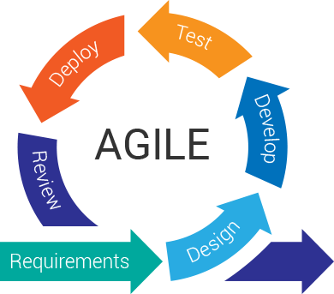
Agile

Slide 4
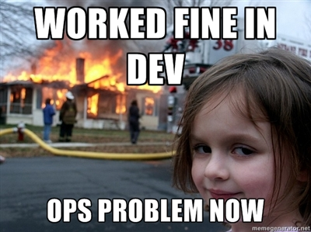
Deploy

Slide 5
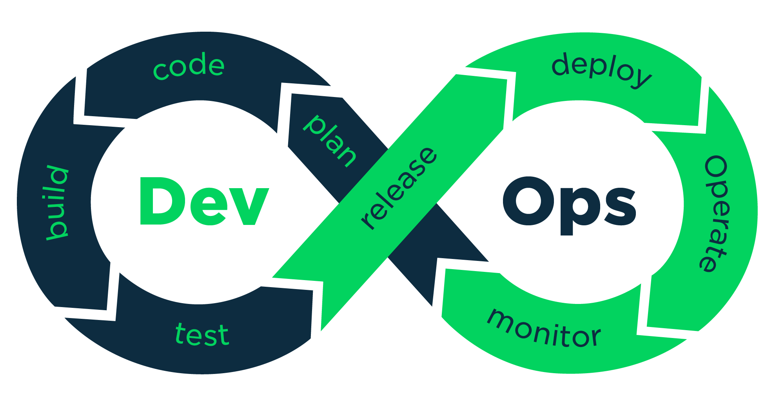
DevOps

Slide 6
DevOps
É um conjunto de práticas que automatizam os processos entre equipes de desenvolvimento de software e de TI para que possam criar, testar e liberar softwares de maneira mais rápida e confiável.
A combinação de filosofias culturais, práticas e ferramentas que aumentam a capacidade de uma empresa de distribuir aplicativos e serviços em alta velocidade.

Slide 7
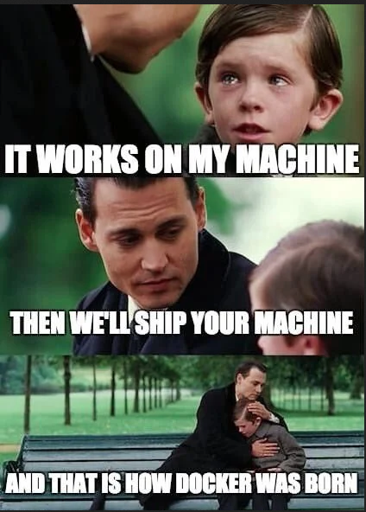
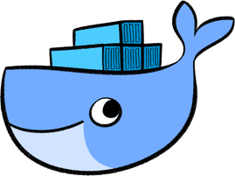
Docker

Slide 8
Docker
O Docker possibilita o empacotamento de uma aplicação ou ambiente inteiro dentro de um container, e a partir desse momento o ambiente inteiro torna-se portável para qualquer outro Host que contenha o Docker instalado.

Slide 9
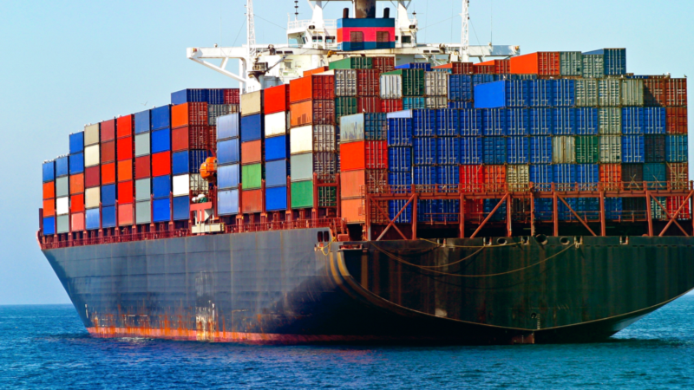
Container?

Slide 10
Container?
Containers são como máquinas virtuais modulares e extremamente leves

Slide 11
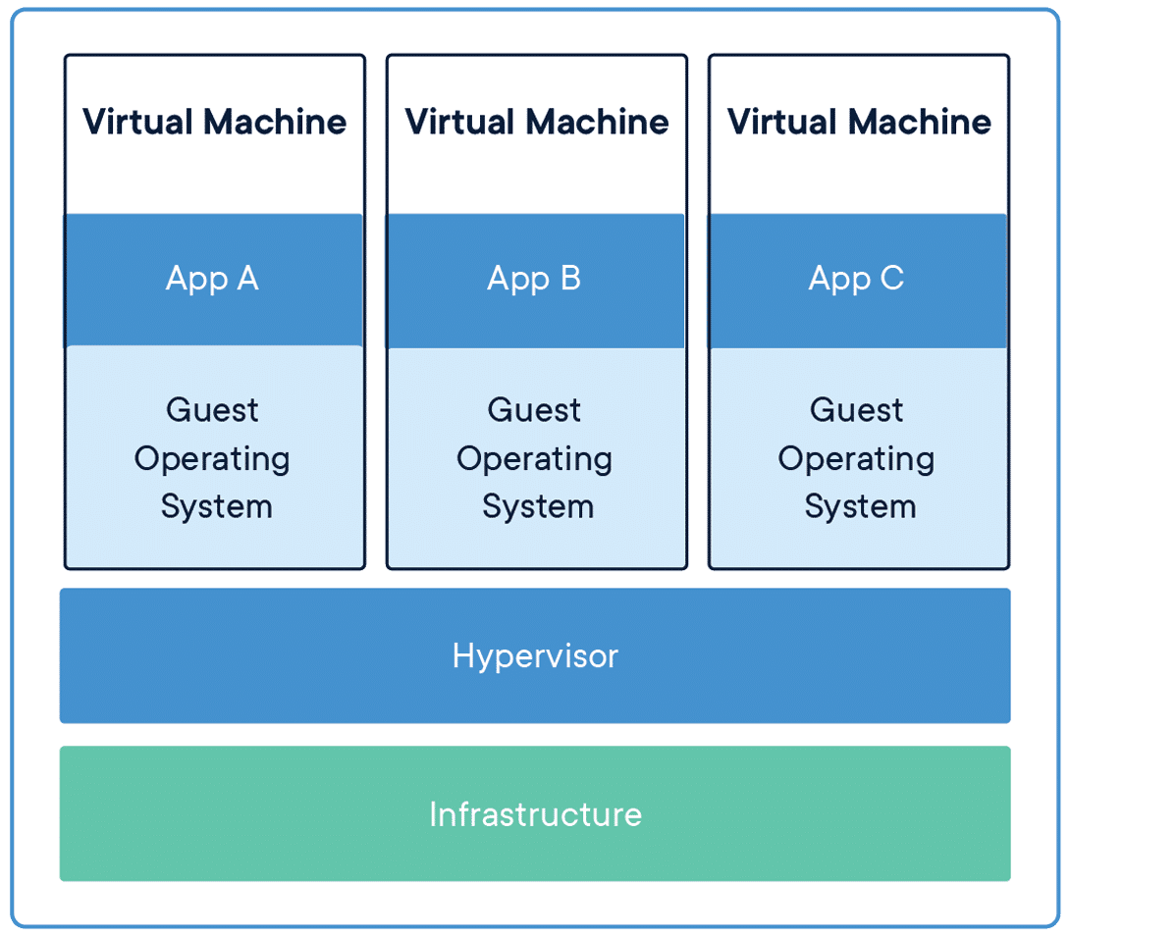
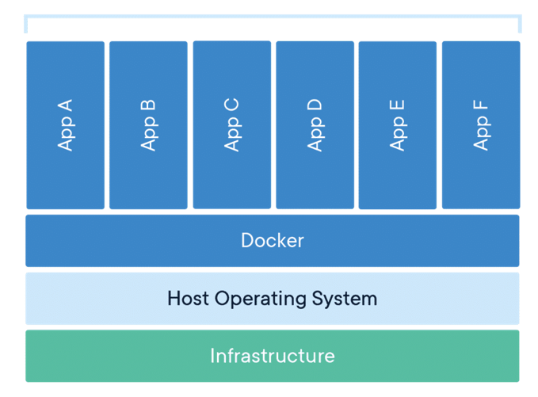
Virtual Machine vs Container

Slide 12
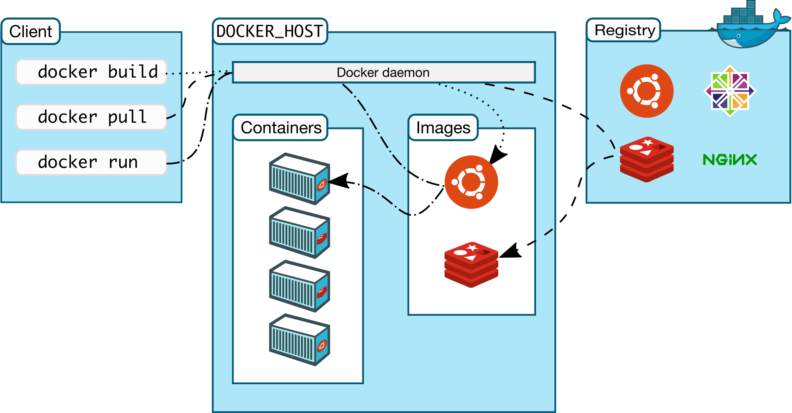
Arquitetura

Slide 13
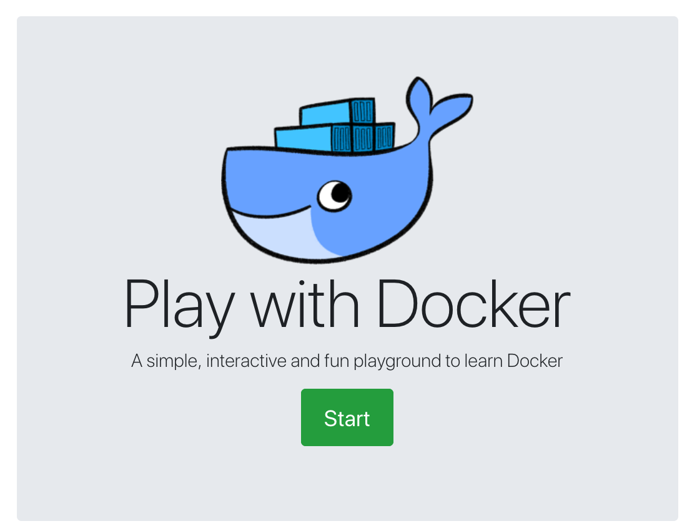

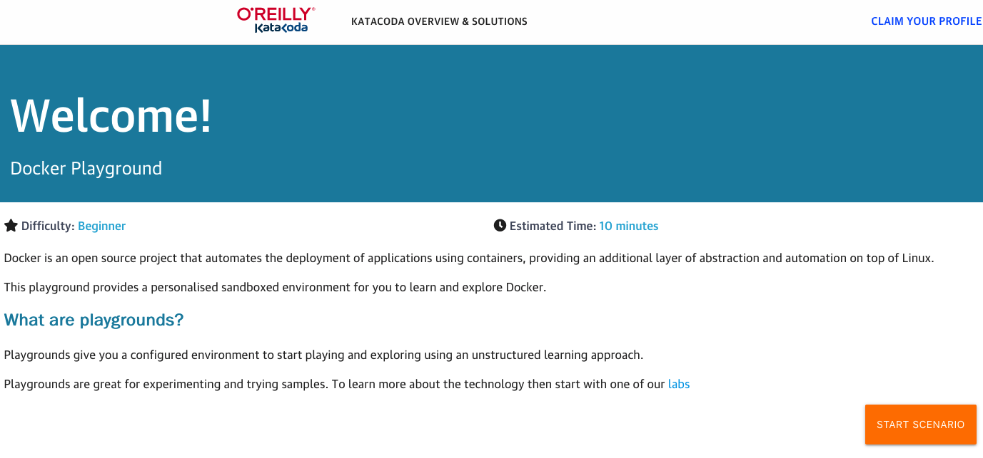
Docker in Action

Slide 14
Docker in Action
docker images: lista imagens do host.
docker search: procura e lista imagens do docker hub.
docker pull: baixa uma imagem do docker hub.
docker ps: lista containters que estão rodando.
docker rm: remove um container.
docker rmi: remove uma imagem.
docker start/stop/restart: inicia, para ou reinicia um container.

Slide 15
Docker in Action
docker run: iniciar um container
docker run --name proxy -d nginx
docker run --name proxy -d -p 8088:80 nginx

Slide 16
Docker in Action
docker network create site-net
docker run --name db -d --network site-net -e MYSQL_DATABASE =wordpress -e MYSQL_ROOT_PASSWORD=123456 mysql
docker run --name site -d -p 80:80 --network site-net wordpress
docker run --name adminer -d -p 8080:8080 --network site-net adminer

Slide 17
Docker in Action
docker network: gerenciar redes
docker volume: gerenciar volumes persistentes
docker volume create site-db
docker run --name db -d -v site-db/var/lib/mysql --network site-net -e MYSQL_ROOT_PASSWORD=123456 mysql

Slide 18

Docker

Slide 19
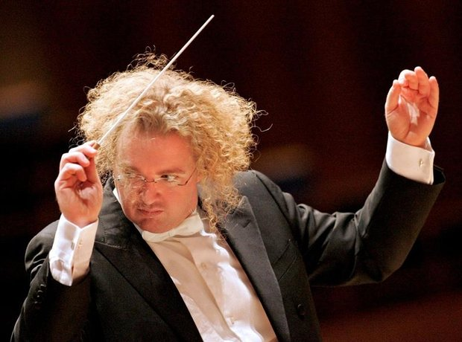
Docker-Compose
Docker Compose é o orquestrador de containers da Docker.

Slide 20
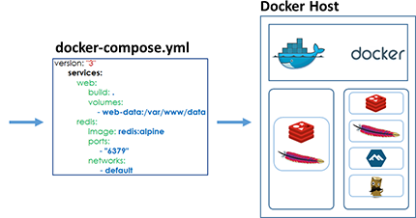
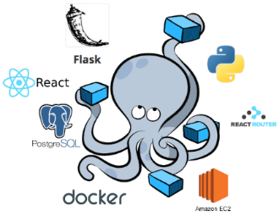
Docker-Compose

Slide 21
Docker-Compose

Slide 22
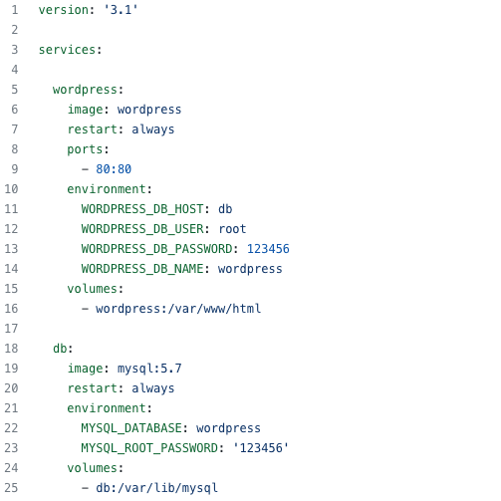
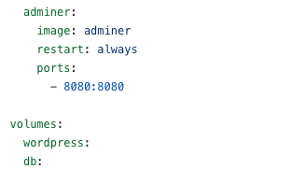
Docker-Compose
https://github.com/jfnandopr/mini-curso-docker/blob/main/docker-compose.yml

Slide 23
Docker-Compose in Action
docker-compose up: sobe os containers do arquivo.
docker-compose down: baixa e remove os containers do arquivo.
docker-compose start/stop/restart [container name of file]: inicia, para ou reinicia um container específico.

Slide 24
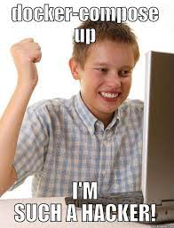
Docker-Compose

Slide 25
Como as imagens são feitas?

Slide 26
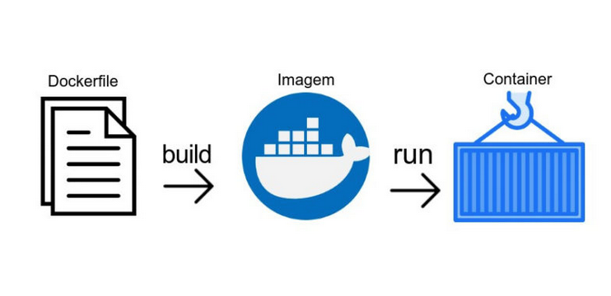
Dockerfile
O Dockerfile é um meio que utilizamos para criar nossas próprias imagens.
Ele serve como a receita para construir um container, permitindo definir um ambiente personalizado e próprio para seu projeto pessoal ou empresarial.

Slide 27
Dockerfile in Action
https://github.com/jfnandopr/mini-curso-docker
docker build -t my-app .
docker run --name app -d -p 8080:8080 my-app

Slide 28
Dockerfile in Action
docker login
docker tag my-app username/image-name
docker push username/image-name

Slide 29
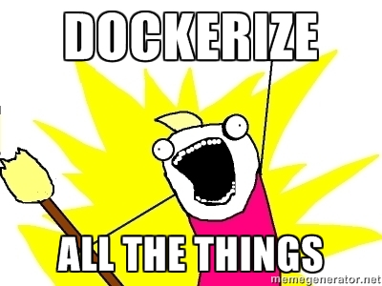
The End

Slide 30

Kahoot

Slide 31
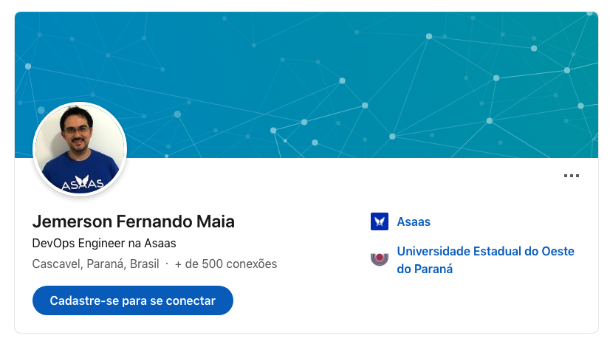
Contato
jfnandopr@gmailcom
https://www.linkedin.com/in/jemerson-fernando-maia-85a87421/

Slide 32
Referências
https://docs.docker.com/
https://hub.docker.com/
https://hub.docker.com/_/mysql
https://hub.docker.com/_/wordpress
https://www.katacoda.com/courses/docker/playground
https://labs.play-with-docker.com/
https://docs.docker.com/compose/
https://docs.docker.com/engine/reference/builder/
https://github.com/jfnandopr/mini-curso-docker

